Slide 1

MÔN TIN HỌC LỚP 4
TUẦN 3

Slide 2
Những yêu cầu cần lưu ý của tiết học:
1. Chuẩn bị đầy đủ đồ dùng học tập, vở ghi bài.
2. Nhấn nút “Tạm dừng” khi phải trả lời câu hỏi .
3. Nhấn nút “Tiếp tục” khi đã tìm được câu trả lời .
4. Học tập nghiêm túc, làm đầy đủ bài tập theo yêu cầu.

Slide 3


KHỞI ĐỘNG ĐẦU GIỜ
Câu 1: Đâu là biểu tượng của thư mục?
.
A
B
C
D

Slide 4

Câu 2: Biểu tượng nào sau đây là biểu tượng của phần mềm soạn thảo?
A
B
C
D

Slide 5
Câu 3: Thao tác “nháy chuột lên thư mục rồi nhấn phím F2” để làm gì?
A.
Mở thư mục
C.
Đổi tên thư mục
B.
Xóa thư mục
D.
Sao chép thư mục

Slide 6
Câu 4. Để lưu văn bản, ta thực hiện thao tác nào sau đây?
A. Ctrl + O
B. Ctrl + S
C. Ctrl + B
D. Ctrl + N

Slide 7
CHỦ ĐỀ 1: KHÁM PHÁ MÁY TÍNH BÀI 3: LÀM QUEN VỚI TỆP (Tiết 1) (SGK trang 15)

Slide 8
Mục tiêu bài học
Làm quen với tệp, biết cách tạo tệp, phân biệt được tệp và thư mục.

Slide 9
A. HOẠT ĐỘNG CƠ BẢN
1. Tạo tệp
Em thực hiện các yêu cầu sau:
a) Tạo thư mục HOCTAP và các thư mục con Soanthao, trinhchieu, Ve.
b) Khởi động chương trình soạn thảo văn bản Word, soạn và trình bày nội dung sau vào trang soạn thảo rồi lưu vào thư mục HOCTAP với tên là Baisoan.
Không có việc gì khó
Chỉ sợ lòng không bền
Đào núi và lập biển
Quyết chí ắt làm nên
(Hồ Chí Minh)

Slide 10
c) Khởi động chương trình Paint, vẽ hình vuông rồi lưu vào thư mục HOCTAP với tên là Hinhvuong.
d) Khởi động chương trình PowerPoint, tạo bài trình chiếu có 1 trang, gõ tên, ngày, tháng, năm sinh của em vào trang trình chiếu rồi lưu vào thư mục HOCTAP với tên là Gioithieu

Slide 11

a) Tạo thư mục HOCTAP và các thư mục con Soanthao, trinhchieu, Ve.

Slide 12

b)

Slide 13

c)

Slide 14

d)

Slide 15
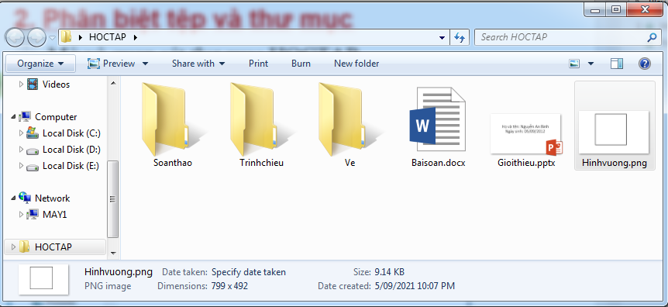

2. Phân biệt tệp và thư mục
Mở và quan sát thư mục HOCTAP.
Thư mục HOCTAP đang mở
Các thư mục
Các tệp
Tên tệp
Trong thư mục có thể chứa nhiều tệp và thư mục con khác

Slide 16

a) Trong thư mục HOCTAP có các thư mục Ve, Soanthao và Trinhchieu
Ngoài ra em còn thấy biểu tượng được tạo ra khi em lưu bài soạn thảo văn bản, đó được gọi là tệp. Mỗi tệp có một tên, tên tệp bao gồm phần tên và phần mở rộng được cách nhau bởi dấu chấm. Phần tên do em tự đặt, phần mở rộng được tự động thêm vào
Baisoan.docx
Phần tên
Phần mở rộng

Slide 17
2. Phân biệt tệp và thư mục
b) Điền tên thư mục con và tên tệp trong thư mục HOCTAP vào bảng dưới:
Thư mục | Tệp
Soanthao
Baisoan.docx
Gioithieu.pptx
Trinhchieu
Ve
Hinhvuong.png

Slide 18
Em cần ghi nhớ
- Mỗi tệp đều được đặt tên riêng.
- Tên tệp gồm hai phần, phần tên và phần mở rộng, được cách nhau bởi dấu chấm.
- Mỗi loại tệp có một biểu tượng khác nhau

Slide 19
Thanks!

